Slide 1
Google Fusion Tables
18. Juni 2012
Stefan Oderbolz
Jürg Hunziker
Cloudbasiertes Geodatenmanagement mit Google Fusion Tables

Slide 2

Agenda
Projektmanagement
Infrastruktur
Demo: FixMyStreet
Fusion Tables
Datenbank
Berechtigungen
Datenquelle
SQL API
GftLib (JavaScript Library)
Fazit

Slide 3

Projektmanagement
Scrum
4 Sprints à 3 Wochen
Leicht angepasstes Vorgehen
Offen für Änderungen
Timeboxed
Dynamisches Scoping
→ Agile Methodik bewährte sich

Slide 4
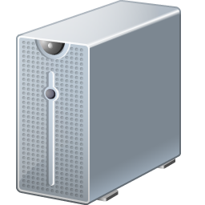

Infrastruktur
Grundsätzlich Clouddienste verwendet
Repository: GitHub
Server: Amazon EC2
Continuous Integration
Jenkins
Tests mit PhantomJS
Projektmanagement
Redmine

Slide 5







FixMyStreet
http://fixmystreet.rdmr.ch
Unterstützte Browser:
Alle Webkit-fähigen Browser (Chrome, Opera, Safari)
Mobile Browser (iOS, Android, BlackBerry)

Slide 6


Fusion Tables als Datenbank
Vorteile
Einrichtung sehr einfach
Sofort weltweit verfügbar
Geocoding der Daten mit Location-Datentyp
Geodaten in Form von Adressen, KML oder Koordinaten
Nachteile
Einschränkungen in SQL-Abfragen
Verwaltung mit WebUI
Nicht intuitiv
Viele Bugs
Berechtigungen schwierig abzubilden

Slide 7

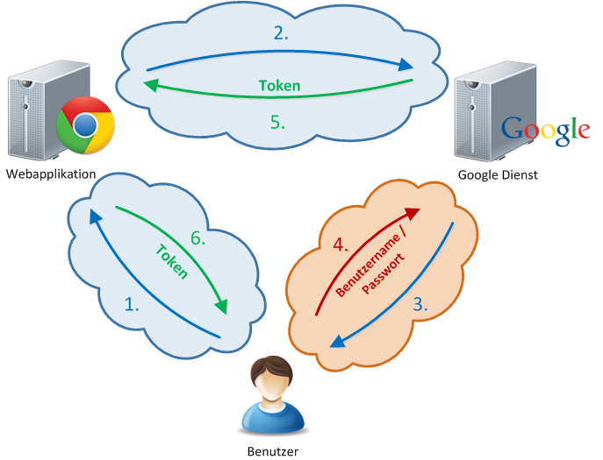
Berechtigungen
Authentifizierung mit OAuth

Slide 8
Berechtigungen
Kein GRANT-Mechanismus
Mögliche Berechtigungen
Read
Write
Lösungsansatz
Zugriff über Views

Slide 9

Fusion Tables als Datenquelle FusionTablesLayer
Integration in Google Maps API
Darstellung von Punkt- und Flächendaten
SQL ähnliche Syntax
Styling
Heatmap

Slide 10
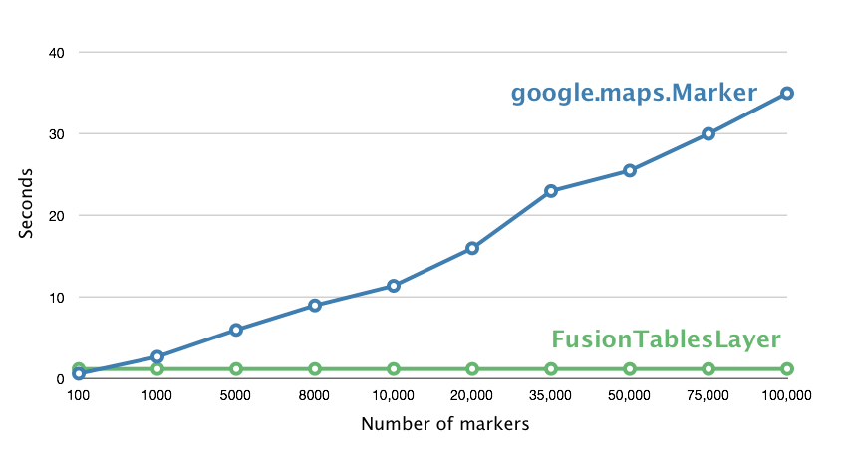
Fusion Tables als Datenquelle FusionTablesLayer
Performance: Marker vs. FusionTablesLayer

Slide 11

SQL API
Zugriff auf die Datenbank
Abfragen via Parameter
https://www.googleapis.com/fusiontables/v1/query?sql=<query>
Zugriff auf Ressourcen via REST
https://www.googleapis.com/fusiontables/v1/tables/{tableId}
Einschränkungen
Keine JOINS möglich (ausser via Merged Table)
WHERE-Klausel
Vergleiche nur mir Literalen
OR nicht unterstützt

Slide 12

GftLib JavaScript Library
Selbsterstellte Library
Zugriff direkt vom Browser auf Fusion Tables
Authentifizierung
CRUD-Funktionen
Erstellung von Views/Tables
Abstraktion der SQL-Syntax

Slide 13

Fazit
Server Anteil auf Minimum reduziert
Mit Login bräuchte es keinen Server
FusionTablesLayer erleichtert Darstellung von Geodaten
Fusion Tables als Datenbank (noch) nicht praktikabel
WebUI
Berechtigungen
SQL
Trusted Tester API → Schritt in die richtige Richtung

Slide 14
Fragen
?

Slide 15

Sencha Touch
Basierend auf ExtJS
JavaScript Framework für Web-Applikationen
seit 2007 (Sencha Touch: 2010)
Verwendet Web Standards (HTML5, CSS3)
Touch Events
MVC
Zugriff auf Datenquellen (AJAX , JSON, Local Storage)
Viele GUI-Komponenten

Slide 16
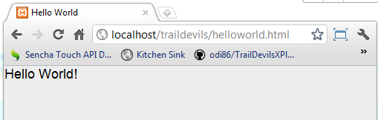
Sencha Touch – Hello World
<script src="lib/sencha-touch.js" type="text/javascript"></script>
<script type="text/javascript">
new Ext.Application({
launch: function() {
new Ext.Panel({
fullscreen: true,
html: 'Hello World!'
});
}
});
</script>

Slide 17
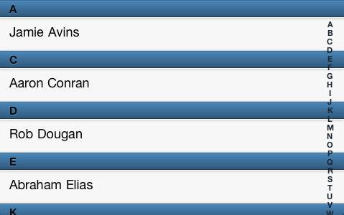
Sencha Touch - Component
var list = new Ext.List({
store: store,
itemTpl : '{firstName} {lastName}',
grouped: true,
indexBar: true
});

Slide 18

WebApp Fazit
Sencha Touch macht Spass
JavaScript eher weniger
Grössere mobile Web-Applikationen sind noch nicht «salonfähig»
Es fehlt der native Touch
Zu hohe Reaktionszeiten
Übergangslösung: Hybrid-Apps (z.B. mit PhoneGap)

